Slide 1
Hymn państwowy, godło państwowe, flaga państwowa, ceremoniał wojskowy, sztandar wojskowy, pieśń reprezentacyjna wojska polskiego, zadania i funkcjonowanie Legii Akademickiej, sygnały wojskowe, uroczystości organizowane z udziałem wojskowej asysty honorowej.
dr hab. Stanisław TOPOLEWSKI
Siedlce 2018

Slide 2
Zagadnienia: godło, barwy i hymn Rzeczypospolitej Polskiej, sztandar jednostki wojskowej SZ RP, pieśń reprezentacyjna Wojska Polskiego, podstawowe sygnały WP – „Hasło WP”, „Śpij kolego”, „Cisza”, ceremoniał wojskowy – wybrane elementy, przysięga wojskowa jako szczególne zobowiązanie żołnierza – obywatela, zasady zachowania podczas oficjalnego odtwarzania sygnałów WP, zasady żołnierskiego zachowania się podczas uroczystości państwowych i wojskowych

Slide 3
Godłem Rzeczypospolitej Polskiej jest wizerunek orła białego ze złotą koroną na głowie zwróconej w prawo, z rozwiniętymi skrzydłami, z dwiema srebrnymi gwiazdami umieszczonymi na skrzydłach, z dziobem i szponami złotymi, umieszczony w czerwonym polu tarczy.

Slide 4
Barwami Rzeczypospolitej Polskiej są kolory biały i czerwony, ułożone w dwóch poziomach, równoległych pasach o tej samej szerokości, z których górny jest koloru białego, a dolny koloru czerwonego.

Slide 5
Flagą państwową Rzeczypospolitej Polskiej jest prostokątny płat tkaniny o barwach Rzeczypospolitej Polskiej, umieszczony na maszcie.

Slide 6
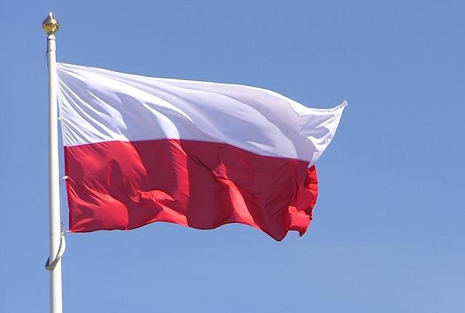
Polskie barwy narodowe biel i czerwień stanowią obok godła zewnętrzną oznakę niepodległego państwa, otaczane są czcią i należnym szacunkiem narodu.
Na podstawie ustawy Sejmu RP z dnia 20 lutego 2004r. został ustanowiony 2 maja Dniem Flagi Rzeczypospolitej Polskiej.

Slide 7
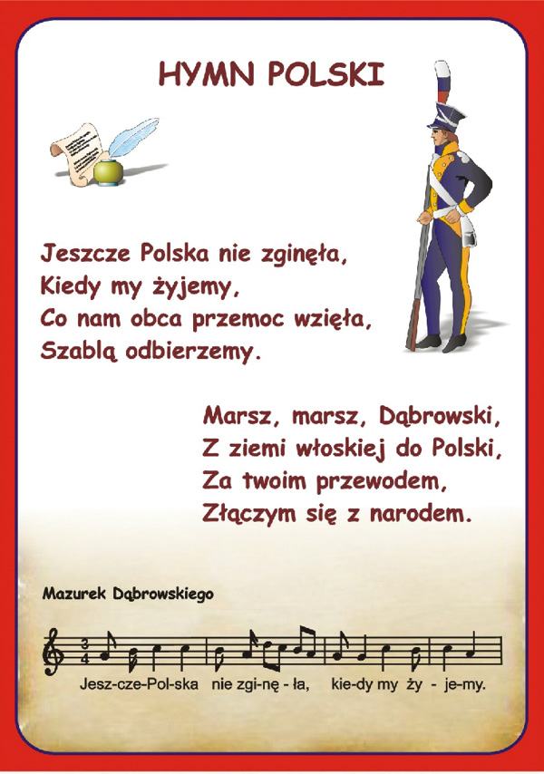
Hymn państwowy jest pieśnią patriotyczną o zasięgu ogólnokrajowym, stanowiąca odbicie i uzewnętrznienie poczucia wspólnoty i odrębności narodowej, wyrażająca uczucia zbiorowe wobec symboli, tradycji i instytucji danego narodu.

Slide 8
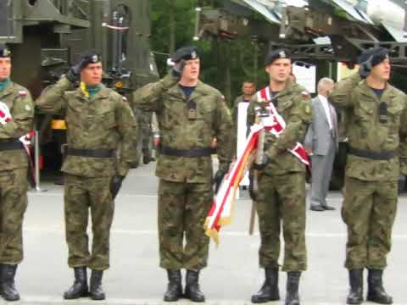
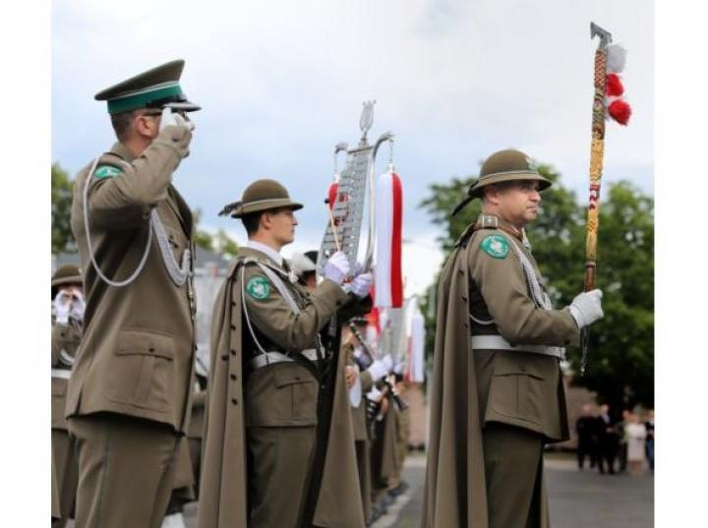
Oficjalnie hymn państwowy wykonuje się lub odtwarza w czasie uroczystości oraz świąt i rocznic państwowych, wojskowych, samorządowych, szkolnych, sportowych i innych pod warunkiem zapewnienia mu należytej czci i szacunku.
Polski Hymn Narodowy jest to "Pieśń legionów polskich we Włoszech", zwany z czasem "Mazurkiem Dąbrowskiego„.

Slide 9
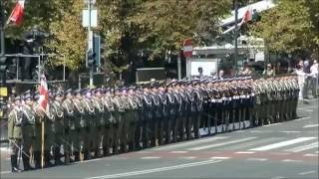
Zachowanie się w czasie odtwarzania hymnu.
Podczas wykonywania lub odtwarzania hymnu państwowego obowiązuje zachowanie powagi i spokoju;
Osoby obecne podczas publicznego wykonywania lub odtwarzania hymnu stoją w postawie wyrażającej szacunek;
Mężczyźni w ubraniach cywilnych zdejmują nakrycie głowy;
Osoby w umundurowaniu obejmującym nakrycie głowy, nie będące w zorganizowanej grupie – oddają honory przez salutowanie;
Poczty sztandarowe podczas wykonywania lub odtwarzania hymnu.

Slide 10
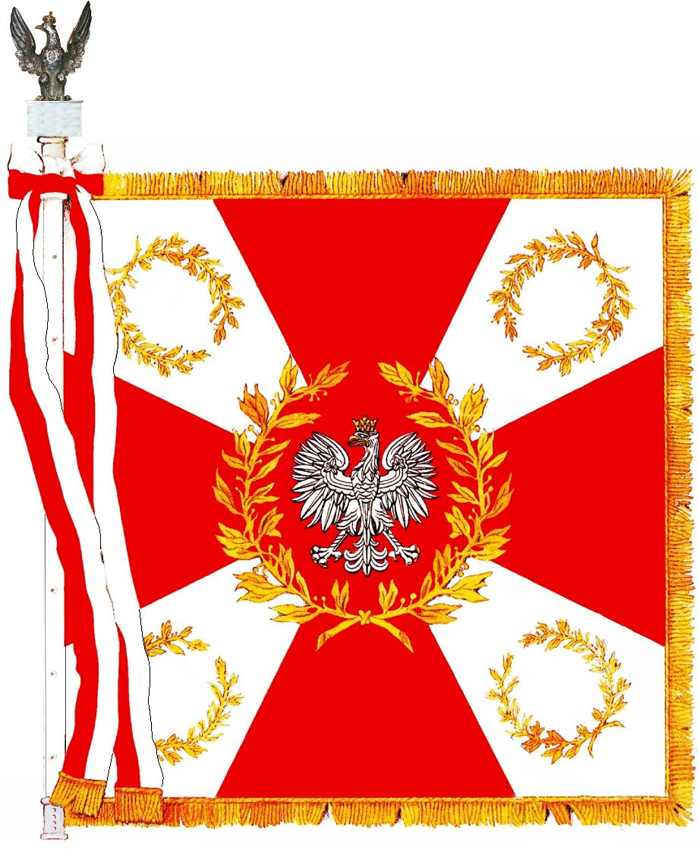
Sztandar jest znakiem jednostki wojskowej Sił Zbrojnych Rzeczypospolitej Polskiej. Jest on symbolem sławy wojennej i tradycji oraz wierności, honoru i męstwa, których Ojczyzna wymaga od swych żołnierzy. Obowiązkiem żołnierza jest bronić i strzec sztandaru jednostki wojskowej. W razie utraty sztandaru wskutek słabości ducha bojowego, jednostka wojskowa ulega rozformowaniu.
Sztandar nadaje jednostce wojskowej Prezydent Rzeczypospolitej Polskiej na wniosek Ministra Obrony Narodowej.

Slide 11
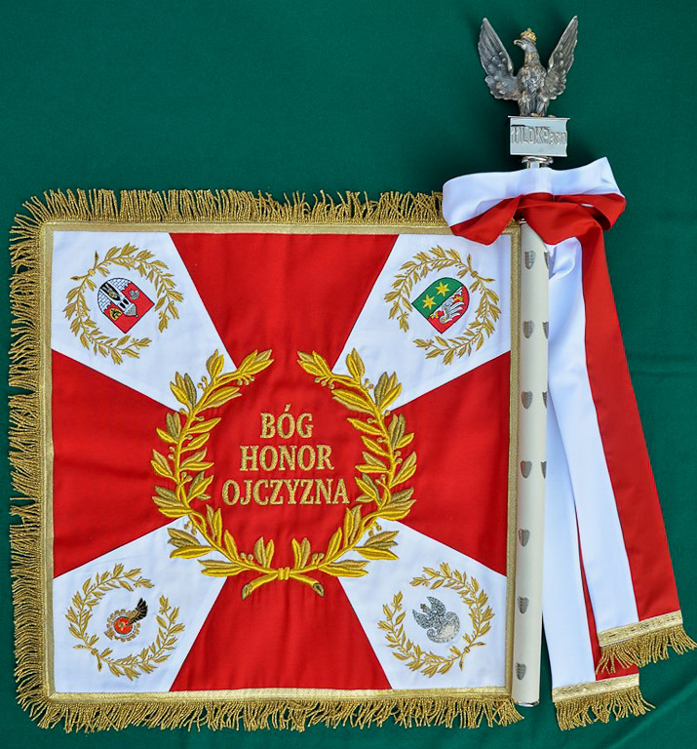
Sztandar składa się z płata, głowicy, drzewca i szarfy. Na sztandarach jednostek wojskowych odznaczonych orderami wojennymi umieszcza się pod szarfą o barwach Rzeczypospolitej Polskiej – szarfy ze wstęg tych orderów.

Slide 12
Znakiem używanym w Wojsku Polskim jest również proporzec Prezydenta Rzeczpospolitej. Proporca używa się w czasie uroczystości organizowanych z okazji świąt państwowych, wojskowych i rocznic historycznych z udziałem Prezydenta RP.

Slide 13
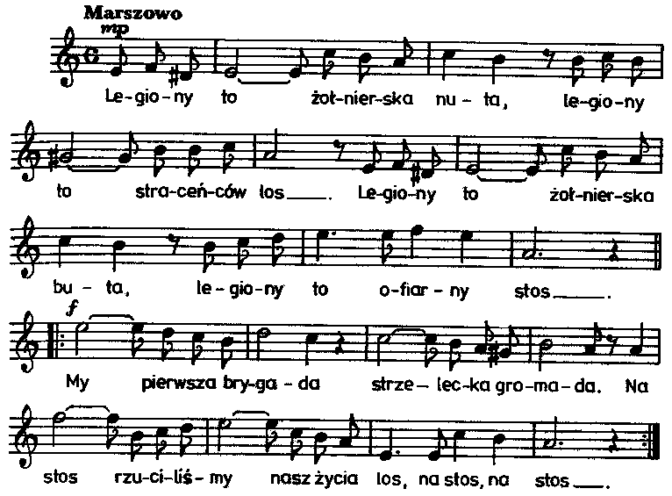
Minister Obrony Narodowej, decyzją nr 374/MON z dnia 15 sierpnia 2007 roku wprowadził w Siłach Zbrojnych RP Pieśń Reprezentacyjną Wojska Polskiego. Pieśń Reprezentacyjną Wojska Polskiego stanowią wybrane fragmenty marsza Pierwszej Brygady, według tekstu oraz zapisu nutowego, stanowiącego załącznik do decyzji.

Slide 14
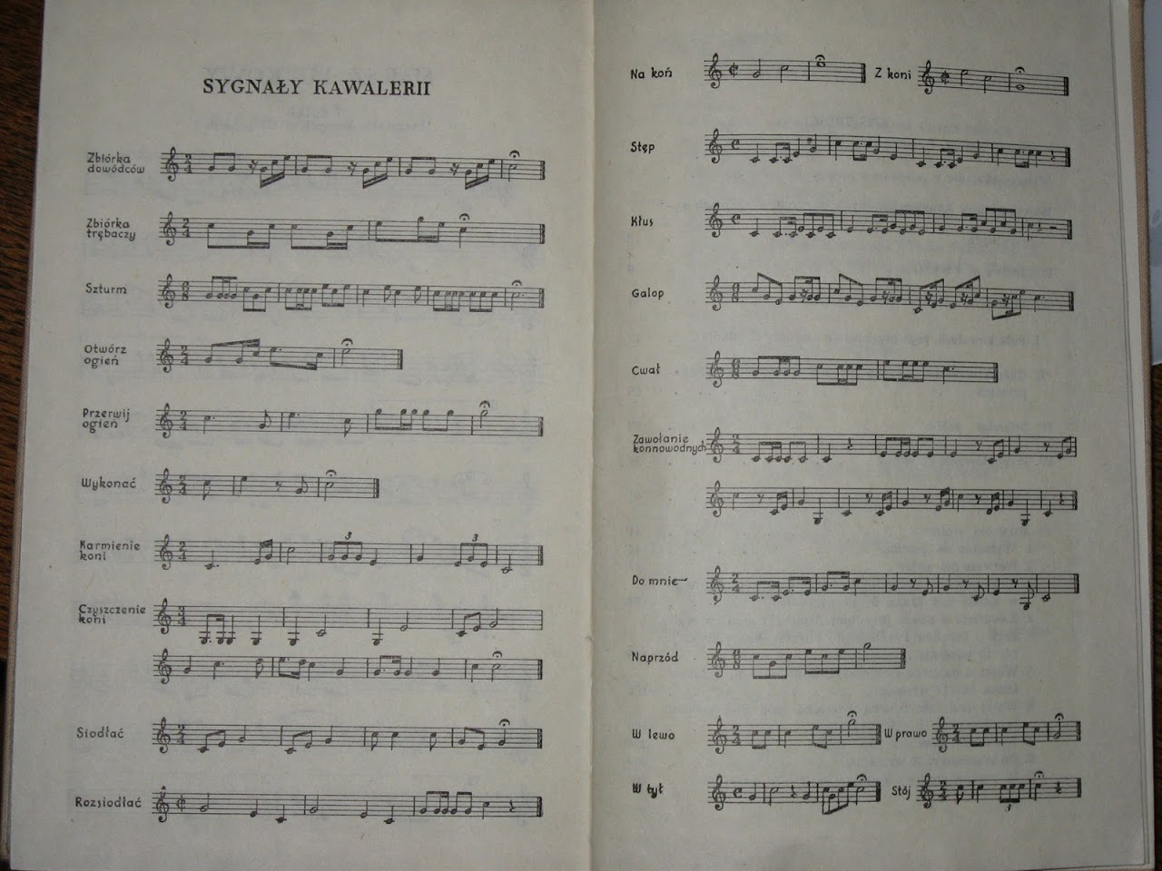
podstawowe sygnały WP.
„Hasło WP”,
„Śpij kolego”,
„cisza”

Slide 15
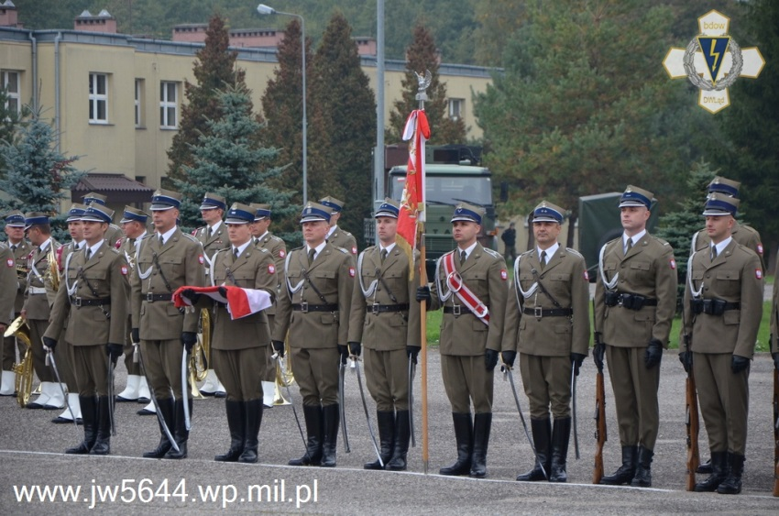
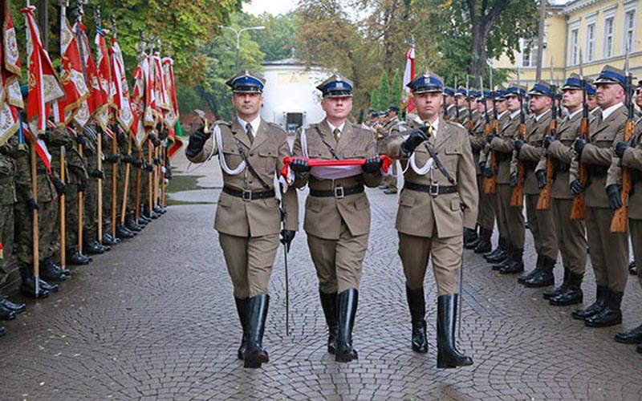
W czasie oficjalnego grania (odtwarzania) hymnu państwowego Rzeczypospolitej Polskiej i hymnów innych państw, „Hasła Wojska Polskiego”, sygnałów: „Służba Wartownicza”, „Śpij Kolego” lub „Cisza” - żołnierze występujący indywidualnie w umundurowaniu przyjmują postawę zasadniczą, a jeśli są w nakryciu głowy – salutują. W czasie oficjalnego grania Pieśni Reprezentacyjnej Wojska Polskiego, żołnierze występujący indywidualnie przyjmują postawę zasadniczą.

Slide 16
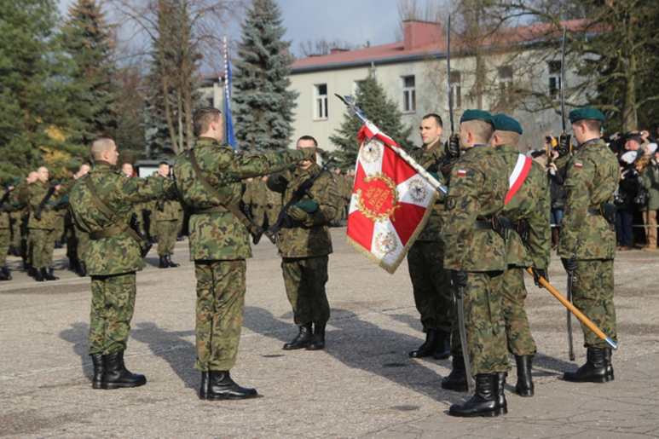
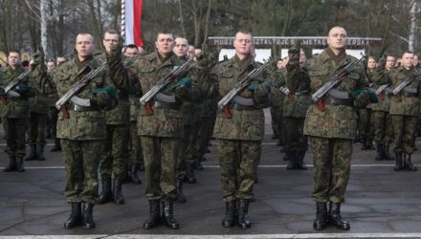
Przysięga wojskowa jest aktem ślubowania wyrażającym cele i zadania postawione żołnierzowi przez naród. Jest zobowiązaniem żołnierza wobec państwa i narodów, stanowi źródło ich siły moralnej. Zgodnie z postanowieniem ustawy z dnia 3 października 1992 roku, o przysiędze wojskowej (Dz.U. nr 77, poz. 386), każdy żołnierz Sił Zbrojnych Rzeczypospolitej Polskiej składa przysięgę wojskową.

Slide 17
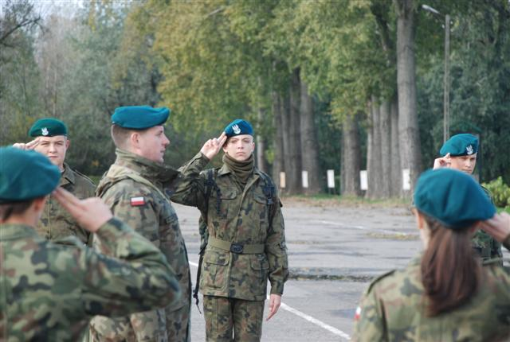
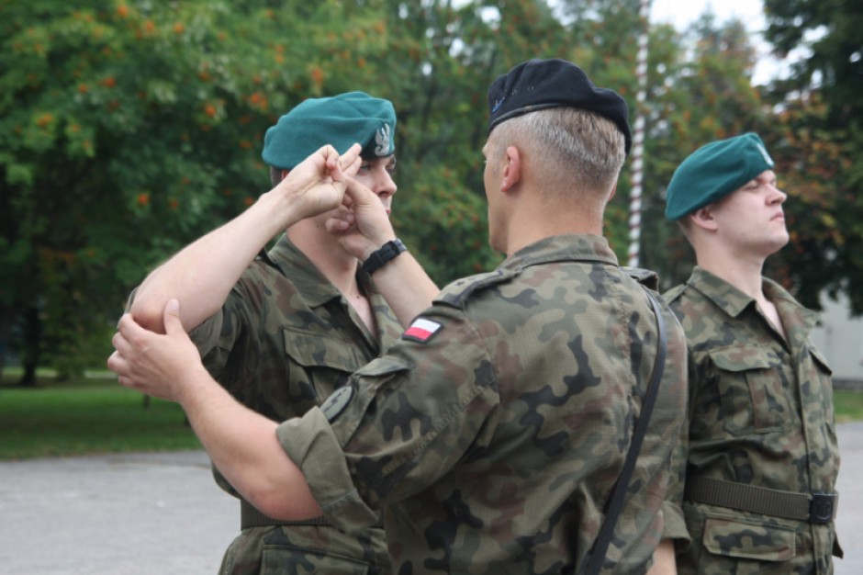
Oddawanie honorów jest oznaką żołnierskiego szacunku dla tradycji, symboli (barw i znaków) narodowych i wojskowych oraz przełożonych i starszych, a także przejawem koleżeństwa, dobrego wychowania, dyscypliny i spoistości wojska.

Slide 18
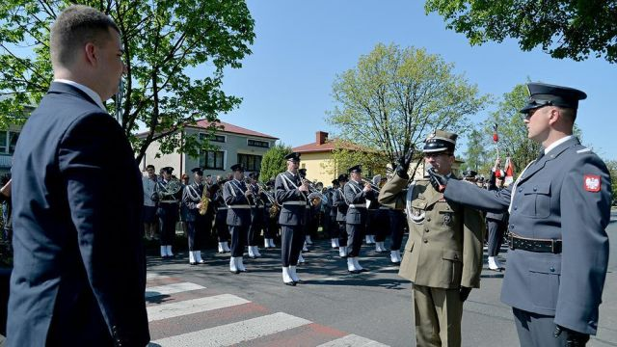
Żołnierze są obowiązani oddawać honory:
Prezydentowi Rzeczypospolitej Polskiej;
Marszałkom Sejmu i Senatu;
Prezesowi Rady Ministrów;
Ministrowi Obrony Narodowej

Slide 19
Żołnierze są obowiązani oddawać honory:
przełożonym, starszym i równym stopniem;
kombatantom występującym z widocznym oznaczeniem stopnia wojskowego;
fladze państwowej, proporcowi Prezydenta Rzeczypospolitej Polskiej, fladze Ministra Obrony Narodowej, Marszałka Polski, Szefa Sztabu Generalnego Wojska Polskiego, flagom rodzajów sił zbrojnych i banderze wojennej - w czasie ich oficjalnego podnoszenia i opuszczania (eksponowania), sztandarom wojskowym oraz banderze wojennej podczas wchodzenia na okręt i schodzenia z okrętu;
przed Grobem Nieznanego Żołnierza;
symbolom i miejscom upamiętniającym bohaterską walkę i męczeństwo Narodu Polskiego i innych narodów, jeśli są tam wystawione posterunki honorowe;
pogrzebom z wojskową asystą honorową.

Slide 20
DZIĘKUJĘ ZA UWAGĘ

